Slide 1
Дидактическая игра «Прищепки- помощники»
Автор: Ефимова Е.Я.
МБДОУ №45
Г. Нижнекамск

Slide 2
Возраст: 5-7 лет
Цель игры: Учить детей в игровой форме проводить звуко- буквенный анализ, делить слова на слоги, определять ударный звук, составлять слова.
Что развивает игра?
мелкую моторику
память
внимательность
зрительное восприятие

Slide 3
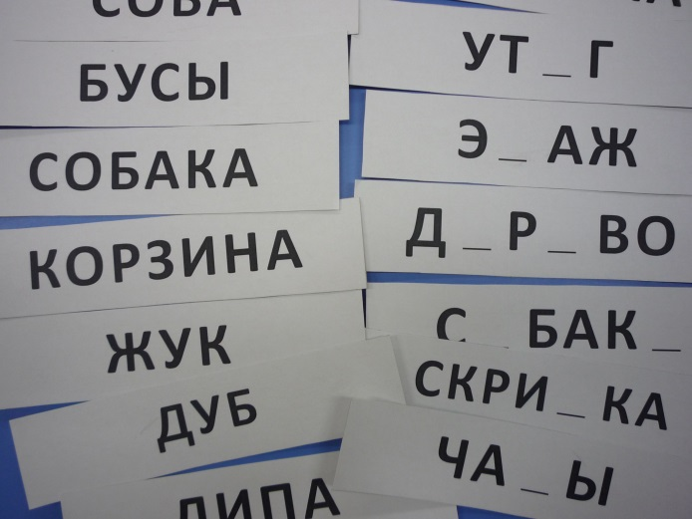
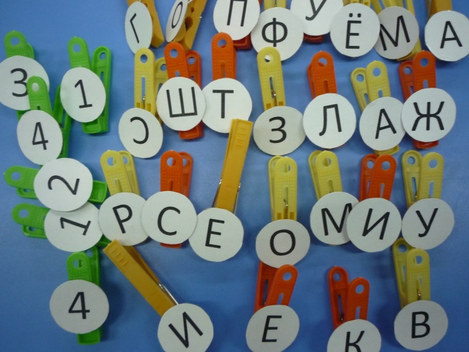
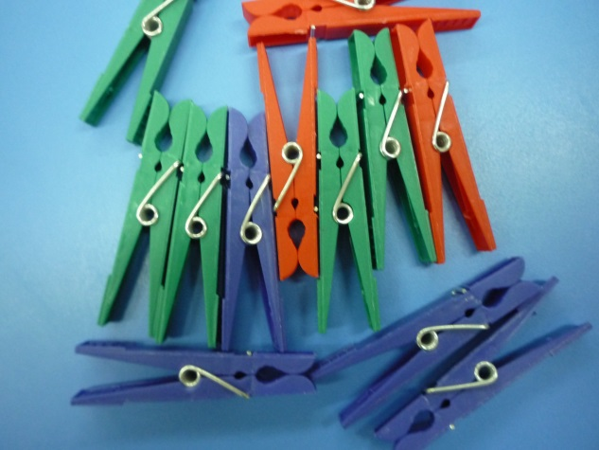
Для игры нужны
Карточки со словами
Цветные прищепки
Прищепки с цифрами и буквами

Slide 4
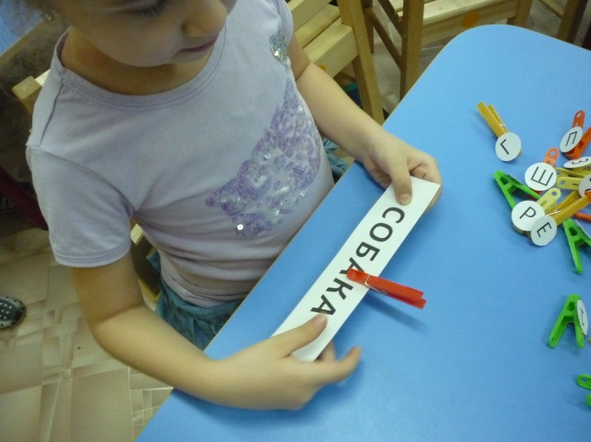
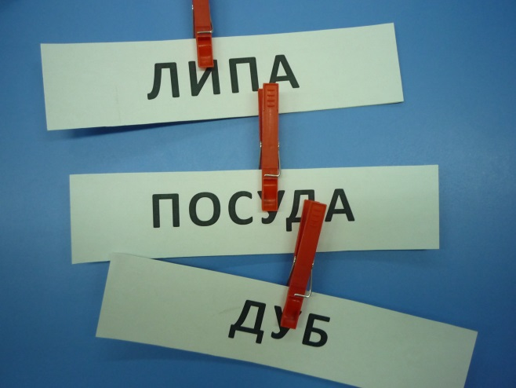
Красными прищепками над словами "ставим" ударение.

Slide 5
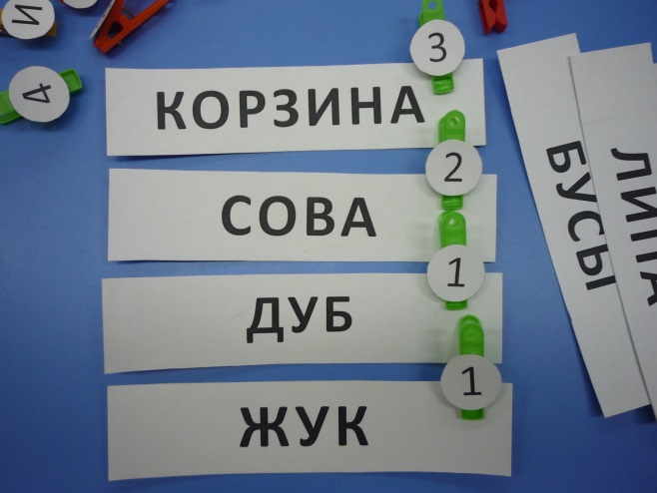
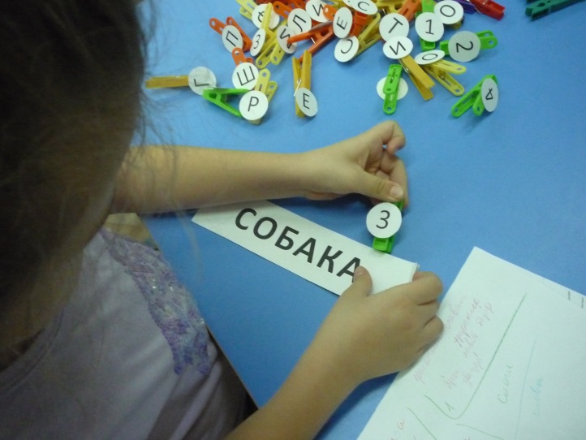
Делим слова на слоги

Slide 6
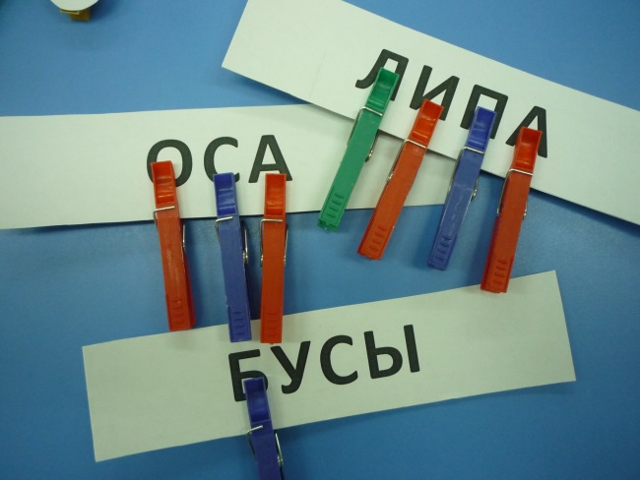
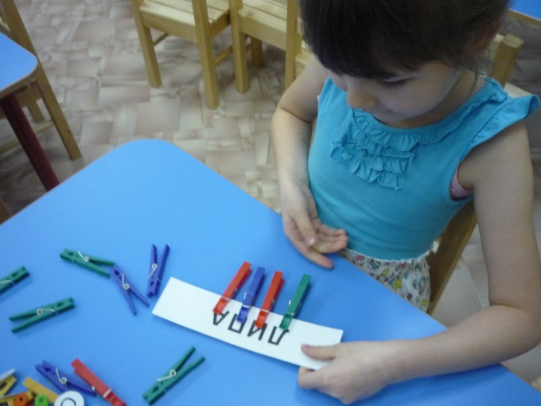
Звуко- буквенный анализ

Slide 7
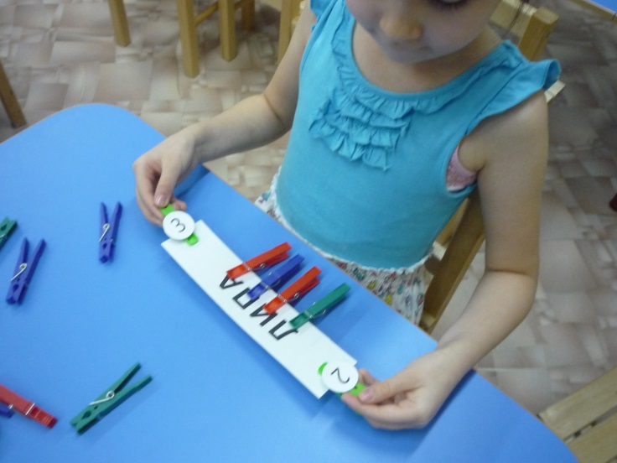
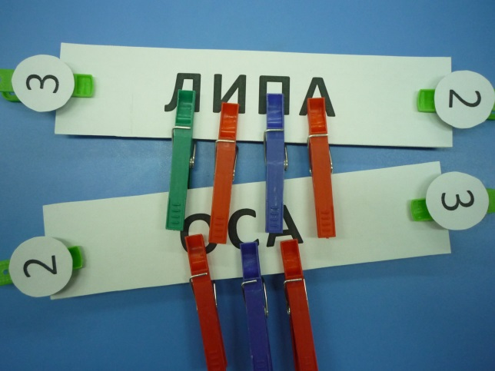
Добавляем прищепки с цифрами –
указываем сколько в слове слогов, букв и звуков.

Slide 8
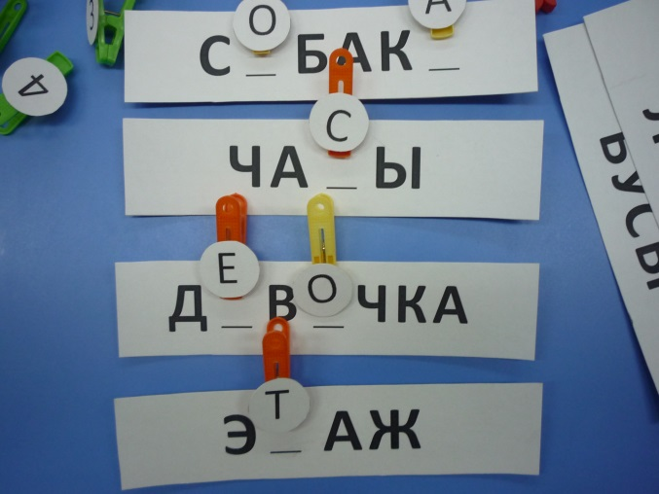
Подбираем пропущенные буквы

